Slide 1
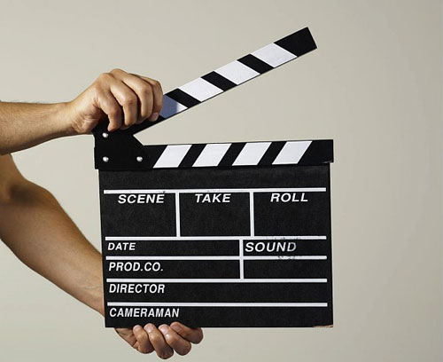
Formation Collège au Cinéma 2018-2019
Le vocabulaire de
l’analyse filmique

Slide 2
Analyse de l'histoire et de la narration
Il s’agit de prendre en compte le déroulement de l'histoire, ce qui constitue le monde représenté par le film. Cette analyse tient compte de plusieurs éléments :
Les personnages : leurs caractéristiques (aspect physique, vêtements, voix, interprétation, choix de l’acteur) et les relations entre eux (qui sont-ils ? que veulent-ils ?)
Les événements : époque à laquelle se déroule l’action, scènes de dialogue (séduction ? dispute ?…), suspense, effets de surprise…
Lieux où se déroule l’action : décors naturels ou réalisés en studio, espaces intérieurs ou extérieurs, jour ou nuit.
Champ (ce qui apparaît dans le cadre) ou hors-champ (ce qui se passe hors du cadre, par exemple ce que voit un personnage sans que le spectateur puisse le voir).
La narration : il s’agit d’analyser la manière de raconter l’histoire, la chronologie (flash-back, anticipation, accélération, ellipse), le point de vue (le narrateur fait-il partie ou non de l’histoire ?).

Slide 3
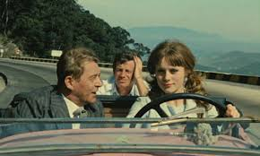
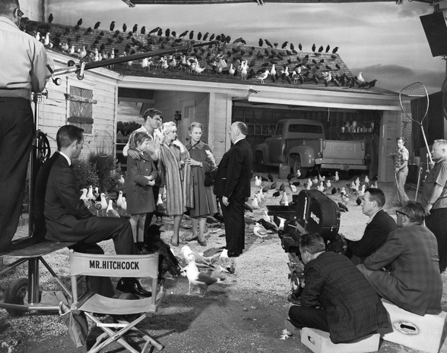
Analyse de l'image
Photogramme :
Nom des images
sur une pellicule.
Champ : Portion de l’image
(en trois dimensions dans
le "réel") qui est délimitée par
le cadre.

Slide 4
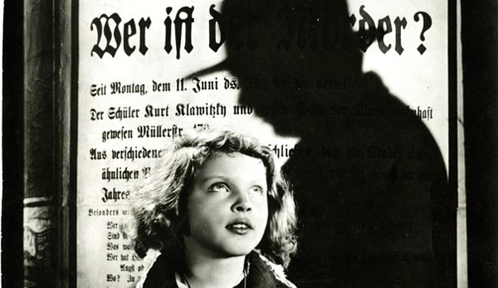
Hors-champ
Hors-champ : Ensemble des éléments qui ne sont pas inclus dans le champ (= visible) mais qui sont rattachés imaginairement par le spectateur.
﻿

Slide 5
HORS-CHAMP
Le hors-champ permet enfin une économie de moyen, par exemple pour un cinéma dit « artisanal ».
Voir l’extrait du Carrosse d’or de Renoir (1952) à 1’12 : au 18ème siècle, une troupe de la Commedia dell’arte donne des représentations dans une colonie espagnole d’Amérique du Sud. C’est une communauté joyeuse et bruyante, animée par une femme, Camilla, qui joue le personnage de Colombine à la scène. Camilla est une force de la nature et un tempérament généreux. Elle a un soupirant, Felipe, son compagnon de voyage, mais ne tarde pas à conquérir les cœurs du toréador local, Ramon, et du vice-roi lui même, Ferdinand. Le vice-roi, monarque frivole, aimable et fastueux, fait don à Camilla du superbe carrosse d’or qu’il a acheté en Europe et qui fait l’orgueil de la cour.
https://www.dailymotion.com/video/x2ccyiu

Slide 6
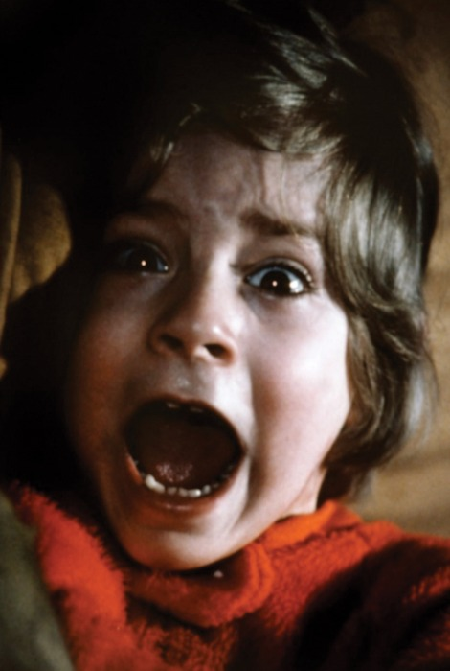
HORS-CHAMP
Ce qui apparaît dans le cadre entre en tension avec ce qu’il y a en dehors de ce cadre.
Prenons l’exemple d’un personnage montré en gros
plan en train de hurler, les yeux exorbités (Shining,
Stanley Kubrick, 1980) : le spectateur qui partage
cette frayeur s’identifie à ce personnage. Or à ce
moment précis, le personnage en sait plus que le
spectateur sur la nature de ce qui lui fait peur et sur
la position de cette menace. Pour le spectateur,
cette menace est invisible puisque hors du cadre,
mais sûrement plus terrifiante encore car elle peut
se situer dans son dos. Ainsi, ce qui est en dehors du
cadre et qu’on appelle le hors-champ, fait travailler l’imagination du spectateur.
Exemple avec la scène d’ouverture de Sleepy Hollow de Tim Burton (1999) : https://www.youtube.com/watch?v=RFd11rVeqFw

Slide 7
CONTRE-CHAMP
Contre-champ : Espace complémentaire du champ.
Exemple : Dans une conversation, on voit successivement la personne qui parle (champ) et celle qui était de dos (contre-champ).
Une scène culte pour illustrer le champ contre-champ :
https://www.youtube.com/watch?v=5OQiE9Nj3ko
La règle des 180 degrés : pour que le dialogue paraisse vraisemblable au spectateur, il faut avoir l’impression que les deux personnages se regardent d’un plan à l’autre, comme le montre l’exemple suivant : (à gauche Dark Vador et à droite, Luke) :

Slide 8
CONTRE-CHAMP
Pour que l’illusion de dialogue opère, on sépare la scène en deux par une ligne imaginaire que l’on peut aussi appeler ligne de regard. Ensuite on choisit un des deux côtés de la ligne pour filmer, ici la zone verte où la caméra de gauche filme Luke à droite et la caméra de droite Dark Vador à gauche.

Slide 9
CONTRE-CHAMP
Au moment du tournage, la caméra ne devra jamais dépasser cette ligne et se retrouver dans la zone rouge, c’est la fameuse règle des 180 degrés. Si elle n’est pas respectée, voici à quoi pourrait ressembler le dialogue :
Les deux personnages étant tournés dans la même direction, on dirait qu’ils ne se regardent pas. L’illusion du dialogue est rompue !

Slide 10
L’ECHELLE DES PLANS
En fonction de la distance entre la caméra et l’objet filmé, celui-ci est plus ou moins « gros », c’est-à-dire qu’il occupe une plus ou moins grande partie du champ. Plus la caméra s’éloigne du sujet, plus le personnage se perd dans le décor, au contraire, plus la caméra se rapproche du sujet, plus il sera mis en valeur.
Voir le cours en ligne sur le site Upopi « grosseurs de plan » :
http://upopi.ciclic.fr/vocabulaire/definition/sceance-4#definition-4-1

Slide 11
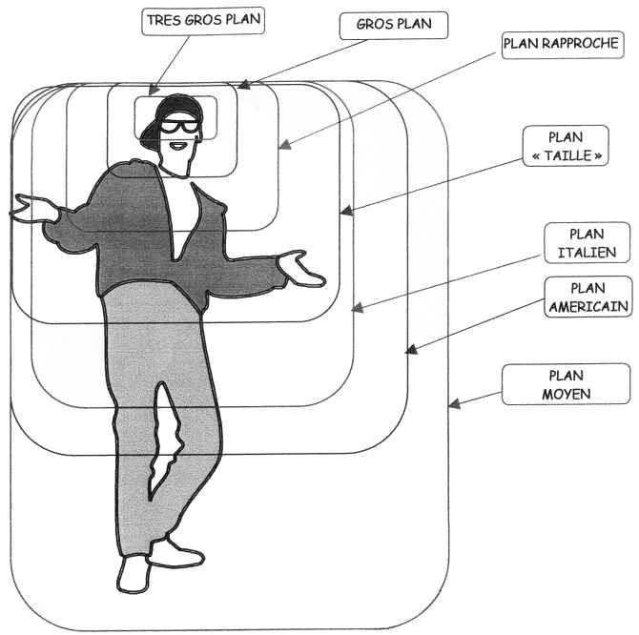
L’ECHELLE DES PLANS

Slide 12
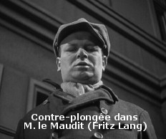
LES POSITIONS DE LA CAMERA
La position de la caméra détermine l’angle de prise de vue : la caméra peut être plus ou moins inclinée par rapport au sujet filmé.
La plongée : La caméra se situe au dessus du sujet filmé. Elle engendre parfois un écrasement du sujet qui est ainsi montré en position d’infériorité.
Un extrait de Seul au monde de Robert Zemeckis (2000) :
http://www.dailymotion.com/video/x12oa9l_seul-au-monde-extrait_shortfilms
La contre-plongée : C’est le contraire de la
plongée : la caméra se situe en dessous du sujet
filmé. Elle donne une impression de puissance,
de grandeur ou parfois d’étrangeté au personnage qui
est ainsi montré en position de supériorité.
Voir le cours en ligne sur le site Upopi, « angles de prise de vues » :
http://upopi.ciclic.fr/vocabulaire/definition/sceance-4#definition-4-1

Slide 13
LES MOUVEMENTS DE LA CAMERA
Le plan fixe : plan tourné par une caméra et par un pied fixe.
Recadrage : petit mouvement de caméra, qui permet de recadrer un personnage par exemple.
Le panoramique : La caméra est mobile autour d'un axe fixe. Elle balaie une portion de l'espace horizontalement ou verticalement. Le panoramique permet de découvrir une large portion de l'espace, d'associer dans le même plan, dans la même continuité temporelle, des personnages et des décors éloignés.

Slide 14
LES MOUVEMENTS DE LA CAMERA
Le travelling : (en anglais, travel signifie voyager) indique tout déplacement de la caméra (et de son pied) horizontalement ou verticalement. Ce déplacement peut être effectué de différentes façons : chariot sur rail, voiture, fauteuil roulant, ...
Travelling avant ou arrière : la caméra s’approche ou s’éloigne du sujet filmé.
Travelling latéral (la caméra accompagne une action ou parcourt un décor)
Le zoom : il permet de simuler un rapprochement ou un éloignement de la caméra en faisant seulement varier la focale.
http://upopi.ciclic.fr/vocabulaire/definition/sceance-5

Slide 15
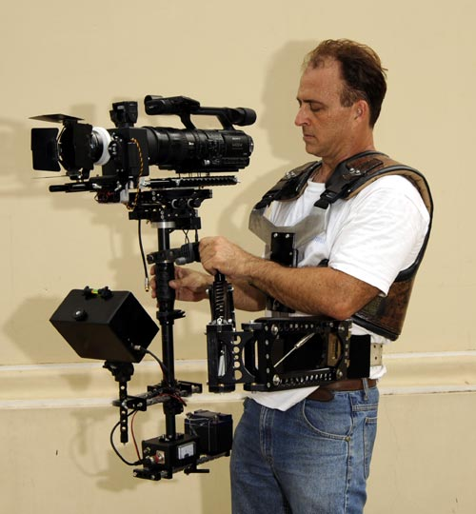
CAMERAS PORTEES
On utilise l’expression « caméra portée » ou « caméra à l’épaule » lorsque la caméra n’est pas fixée sur un pied ou portée par un bras articulé mais portée par le cadreur.
Celui-ci peut alors réaliser tous les mouvements que son corps lui permet.
Le système du steadicam a permis
d’améliorer la stabilité du cadrage
en caméra portée, l’effet diffère donc
de la caméra à l’épaule.

Slide 16
CAMERAS PORTEES
Pour visionner le cours :
http://upopi.ciclic.fr/vocabulaire/definition/sceance-5
Steadishots par Garret Brown sur le tournage de Shining : https://www.youtube.com/watch?v=R8HOvLWwRJUhttps://www.youtube.com/watch?v=udK0bFmoLpk
Plans tournés en steadicam : https://www.youtube.com/watch?v=mMCf-w6JbQk
Films avec extraits tournés caméra à l’épaule : https://www.cinetrafic.fr/liste-film/2615/1/camera-a-l-epaule

Slide 17
CAMERA SUBJECTIVE ET PLAN SEQUENCE
Le plan subjectif : il permet au spectateur d’adopter le point de vue d’un personnage, comme s’il voyait à travers ses yeux. (Exemple du film La femme défendue de Philippe Harrel en 1997, entièrement tourné en caméra subjective).
Le plan séquence : une séquence composée d’un seul et unique plan, restitué tel qu’il a été filmé, sans aucun montage, plan de coupe, fondu ou champ-contrechamp.
Voir le n° de Blow Up consacré aux mouvements de caméra, avec plusieurs exemples de plans séquences, dont La soif du mal d’O. Welles (1958) :
https://www.youtube.com/watch?v=00dQC2yCIJA

Slide 18
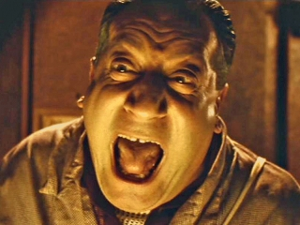
LES LUMIERES ET LES COULEURS
Pour décrire un éclairage, il est possible d’observer :
L’intensité : l’atmosphère d’une scène varie en fonction de sa luminosité (sombre = sentiment de peur renforcé, etc …)
Le contraste : il peut varier entre les zones plus ou moins éclairées. Une lumière dure crée plus de contrastes, des ombres nettes, et inversement avec une lumière douce.
Les directions d’éclairages : chaque direction produit des effets spécifiques, par exemple l’éclairage par en-dessous déforme les traits et produit une impression étrange (Ex : J. C. Dreyfus dans le film Delicatessen)
Les couleurs jouent également un rôle
important : couleurs vives ou noir et blanc,
chaudes, froides, etc…

Slide 19
LE SON
Les éléments audio présents sur les films peuvent être classés dans différentes catégories. Il y a les sons qui existent dans l'histoire sans avoir été rajoutés au montage et les sons rajoutés au montage (les musiques ou la voix Off). On distingue :
Les sons IN : que l’on « voit » dans le champ : plan sur le réveil qui sonne, personnage qui parle…
Les sons hors-champ : qui appartiennent à l’histoire mais que l’on ne voit pas dans le champ, lorsqu’ un personnage parle en hors-champ par exemple.
Les sons OFF : ajoutés au montage, comme la musique.
Les voix OFF : voix du narrateur qui introduit l’histoire.

Slide 20
LE MONTAGE
Un film est constitué d’un nombre variable de plans, agencés entre eux lors du montage. Le montage consiste en trois opérations :
La sélection parmi les rushes (c’est-à-dire l’ensemble des prises de vues effectuées au tournage) des plans que l’on va utiliser.
L’assemblage des plans dans un certain ordre.
La détermination de la longueur exacte de chaque plan et des « raccords » entre ces plans, c’est-à-dire des modalités précises de leur enchaînement. La fonction première du montage est donc une fonction d’articulation.

Slide 21
LE MONTAGE
Le montage cut : ce type de montage consiste à mettre bout à bout deux plans.
Le montage avec ponctuation : ce type de montage comprend différents procédés :
Le fondu enchaîné qui consiste à faire disparaître progressivement une image au profit d'une autre. C’est un système de surimpression.

Slide 22
LE MONTAGE
L’ouverture au noir qui consiste à remplacer progressivement l’écran noir par une image. L’inverse se nomme la fermeture au noir ou fondu au noir.
Le montage alterné : le montage alterné juxtapose des actions qui se passent en même temps, n'ayant pas forcément lieu au même endroit, et qui ont souvent un rapport de causalité. Ce type de montage est souvent utilisé lors de courses poursuites pour montrer poursuivant et poursuivi, il permet de créer du suspense.
Montage et ordre du récit avec exemple de montage alterné à la fin (Blow Out, De Palma, 1981) : http://upopi.ciclic.fr/vocabulaire/definition/sceance-8#definition-8-1

Slide 23
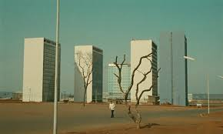
EXCERCICES
Indiquez l’échelle des plans dans les photogrammes suivants issus du film L’homme de Rio.
Il s’agit d’un plan général ou de grand ensemble : il montre la totalité du décor et permet au spectateur de visualiser les lieux de l’action, de créer un contexte. Les personnages peuvent ponctuellement y être intégrés mais ils seront très petits, comme noyés.

Slide 24
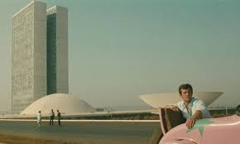
L’ECHELLE DES PLANS
Il s’agit d’un plan d’ensemble : le décor occupe encore une place importante mais le cadre est plus rapproché vers le personnage, il est suffisamment visible pour que l’on comprenne son action. Le contexte est cette fois-ci décrit à échelle humaine.

Slide 25
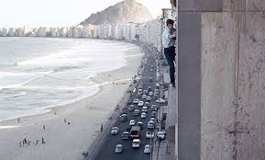
L’ECHELLE DES PLANS
Plan d’ensemble : le cadre est plus rapproché vers le personnage mais le décor occupe une place importante, avec une grande profondeur de champ qui renforce l’impression de vertige.

Slide 26
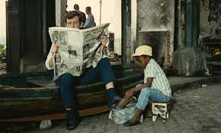
L’ECHELLE DES PLANS
Plan moyen : on découvre deux personnages de la tête aux pieds ainsi que divers éléments du décor. Avec ce type de plan, le spectateur va se focaliser sur les personnages et leurs actions. Le décor ne donne plus que des informations secondaires.

Slide 27
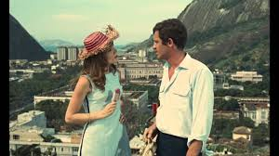
L’ECHELLE DES PLANS
Plan américain : le cadrage à mi-cuisses permet de filmer le dialogue tout en laissant entrevoir le décor.

Slide 28
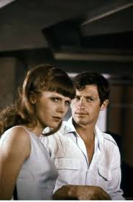
L’ECHELLE DES PLANS
Plan taille : il permet de
filmer les personnages qui
parlent sans le décor autour.

Slide 29
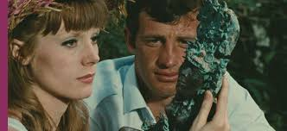
L’ECHELLE DES PLANS
Gros plan sur le visage des personnages : Il cadre de près les visages et permet de dévoiler les sentiments du personnage au spectateur.

Slide 30
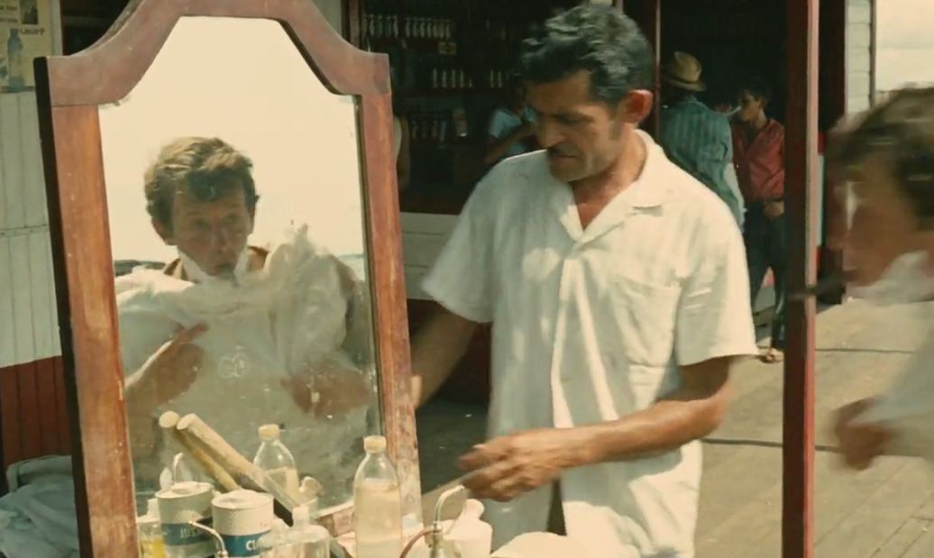
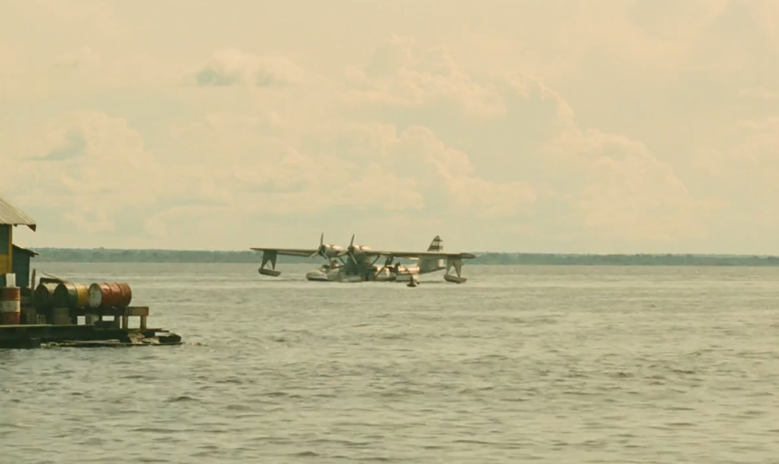
CHAMP / CONTRE-CHAMP
Commentez l’utilisation de ce champ / contre-champ

Slide 31
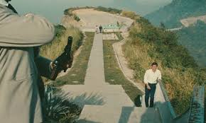
CHAMP / HORS-CHAMP
Commentez le cadrage et l’utilisation du hors-champ.
Le cadrage place le personnage en position d’infériorité, le revolver est bien visible dans le champ tandis que le visage du malfaiteur reste hors-champ.

Slide 32
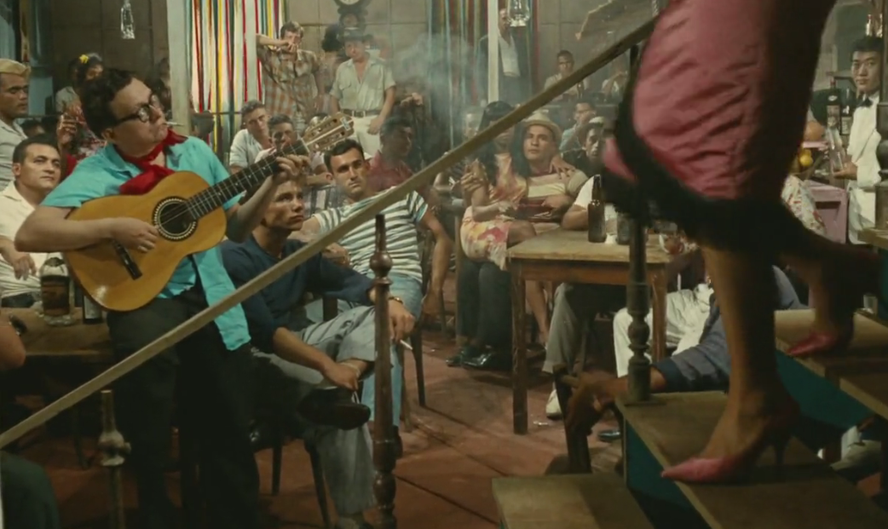
HORS-CHAMP
Commentez le cadrage et l’utilisation du hors-champ.
Le cadrage se focalise sur les regards des personnages masculins « ensorcelés » par le chant de Lola, qui apparaît progressivement dans le champ. L’accent est d’abord mis sur sa voix, sa féminité (talons, élégante robe rose).

Slide 33
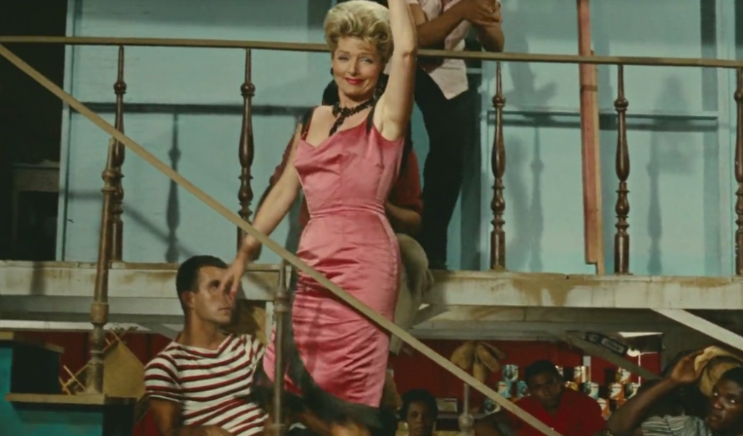
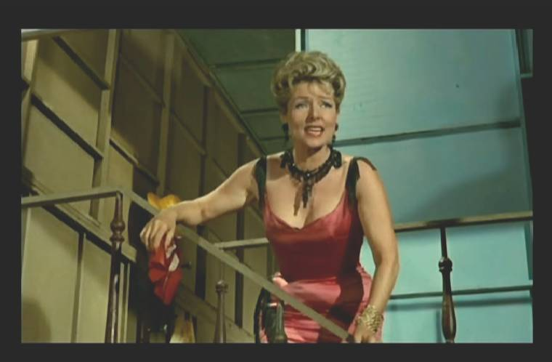
ANGLE DE PRISE DE VUE
Commentez l’angle de prise de vue.
La patronne Lola est filmée en contre-plongée, la caméra se situe en-dessous. Cet angle donne une impression de grandeur et de puissance au personnage qui est ainsi montré en position de supériorité « elle dirige tout le patelin ».

Slide 34
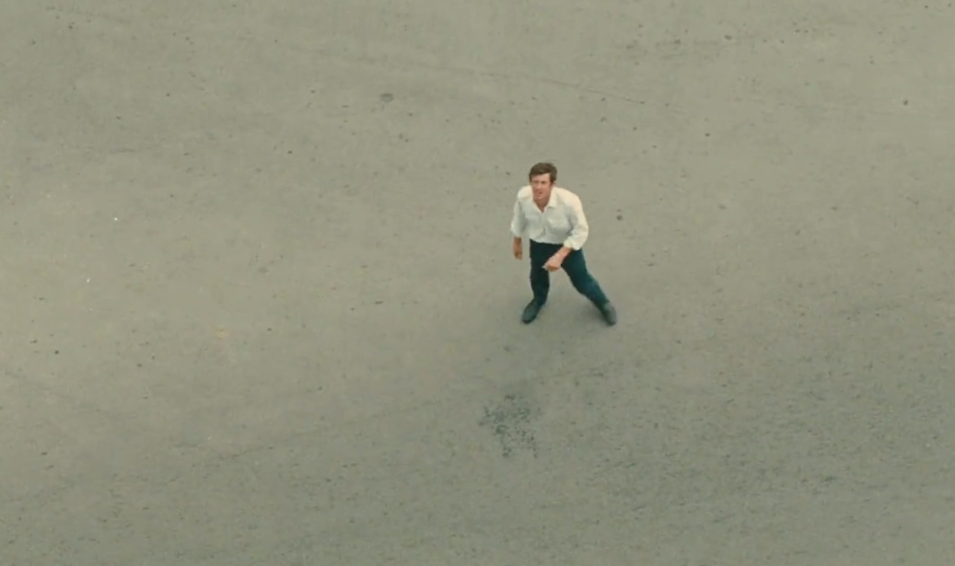
ANGLE DE PRISE DE VUE
Commentez l’angle de prise de vue.
Le personnage d’Adrien est filmé en forte plongée en arrivant à Rio : la caméra se situe au-dessus du sujet filmé qui est ainsi montré en position d’infériorité car perdu dans la grande ville.

Slide 35
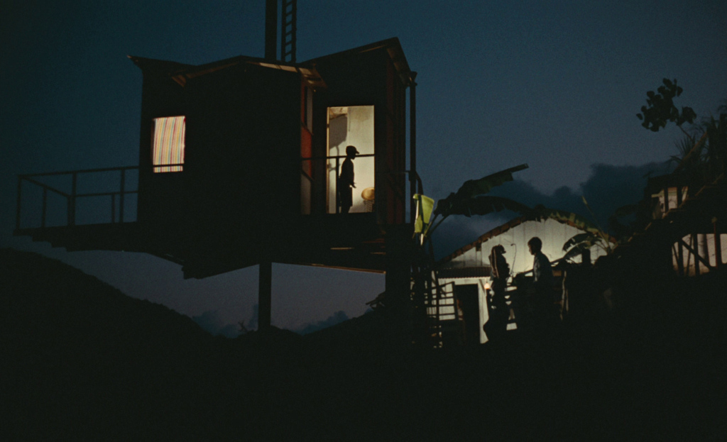
LES LUMIERES ET LES COULEURS
Commentez l’utilisation des lumières, contrastes et couleurs.
Plan tourné de nuit, couleurs sombres mais le bleu nuit offre un aspect poétique à cette cabane suspendue. Contrastes entre l’intérieur illuminé avec les corps qui se détachent.

Slide 36
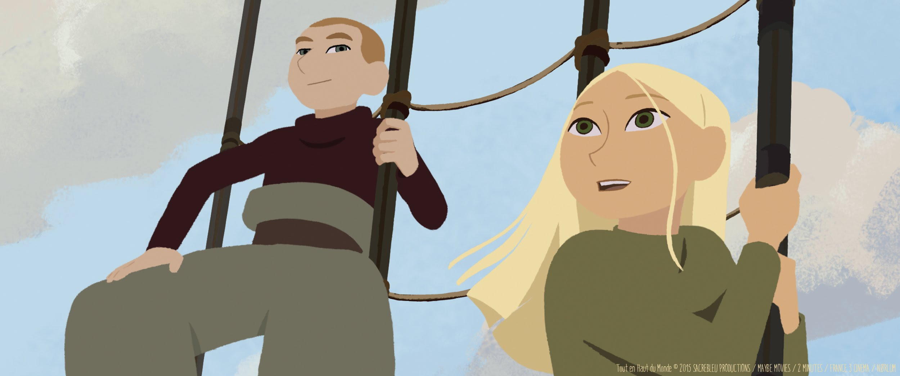
PROLONGEMENTS
D’autres exercices sont disponibles sur le site Upopi avec des corrections, mais assez difficiles pour des niveaux 6ème/5ème : http://upopi.ciclic.fr/vocabulaire/exercice/sceance-4/qcm/2

